Slide 1

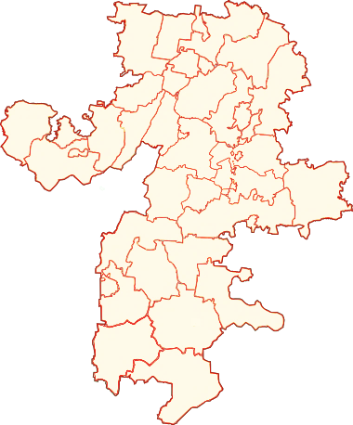


ЕДИНЫЙ МЕТОДИЧЕСКИЙ ДЕНЬ
специалистов специального и
инклюзивного образования
Приоритетные направления деятельности ГМО специалистов специального и инклюзивного образования в проекте «Школа Минпросвещения России»
Чепышко Ольга Викторовна,
учитель-логопед,
МБОУ «Школа-интернат №4 г. Челябинска»,
руководитель ГМО ССИО

Slide 2
КОНЦЕПЦИЯ
проекта «Школа Минпросвещения России»
Проект определяет оптимальные условия для получения качественного
образования за счет:
- создания единого непрерывного образовательного процесса на смежных
этапах становления и развития личности обучающегося;
- единства процессов обучения и воспитания, реализуемых совместно с семьей
и иными институтами воспитания;
- применения здоровьесберегающих технологий и методик обучения,
направленных на формирование гармоничного физического и психического
развития, сохранение и укрепление здоровья;
- развития личностных качеств, необходимых для решения учебных,
практических, творческих и жизненных задач;
- формирования российской гражданской идентичности обучающихся как
составляющей их социальной идентичности;
- сохранения и развития культурного разнообразия и языкового наследия
многонационального народа Российской Федерации.

Slide 3
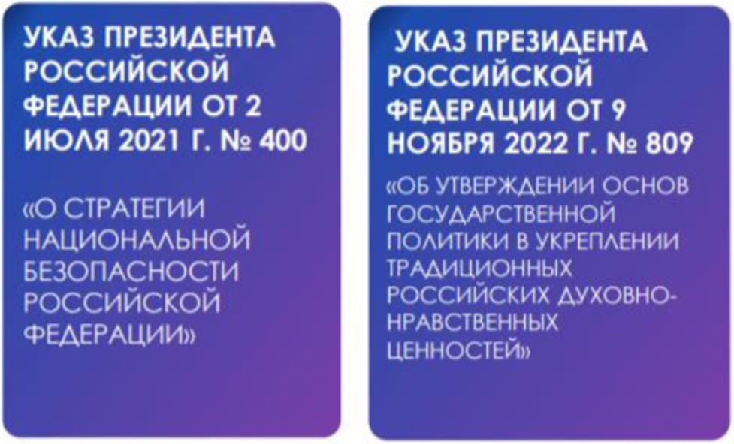
КОНСТИТУЦИЯ российской федерации
НАЦИОНАЛЬНЫЙ
ПРОЕКТ
«ОБРАЗОВАНИЕ»
ФП «ПАТРИОТИЧЕСКОЕ ВОСПИТАНИЕ ГРАЖДАН РОССИЙСКОЙ ФЕДЕРАЦИИ»
ФЕДЕРАЛЬНЫЙ ЗАКОН ОТ 29 ДЕКАБРЯ 2012 Г. № 273-ФЗ
«ОБ ОБРАЗОВАНИИ В
РОССИЙСКОЙ
ФЕДЕРАЦИИ»
ФЕДЕРАЛЬНЫЙ
ЗАКОН
ОТ 14 ИЮЛЯ 2022 Г. № 261-ФЗ
«О РОССИЙСКОМ ДВИЖЕНИИ ДЕТЕЙ И МОЛОДЕЖИ»
ФЕДЕРАЛЬНЫЕ ОСНОВНЫЕ
ОБЩЕОБРАЗОВАТЕЛЬНЫЕ
ПРОГРАММЫ
приказы Минпросвещения России начальное общее - от 18 мая 2023 г. № 372 основное общее - от 18 мая 2023 г. № 370 среднее общее - от 18 мая 2023 г. № 371
ЕДИНЫЙ КАЛЕНДАРНЫЙ ПЛАН ВОСПИТАТЕЛЬНОЙ РАБОТЫ
Приказ Минпросвещения России от 24.11.2022 г. № 1023 "Об утверждении федеральной адаптированной образовательной программы начального общего образования для обучающихся с ограниченными возможностями здоровья"
КОНЦЕПЦИЯ РАЗВИТИЯ ДОПОЛНИТЕЛЬНОГО ОБРАЗОВАНИЯ ДЕТЕЙ ДО 2030 ГОДА
распоряжение Правительства Российской Федерации от 31 лларта 2022 г. № 678-р
Приказ Минпросвещения России от 24.11.2022 г. № 1025 "Об утверждении федеральной адаптированной образовательной программы основного общего образования для обучающихся с ограниченными возможностями здоровья"

Slide 4

ФЕДЕРАЛЬНЫЕ ОБРАЗОВАТЕЛЬНЫЕ ПРОГРАММЫ
формирование основ гражданской и культурной идентичности
создание единого ядра содержания образования
создание единого федерального образовательного пространства

Slide 5
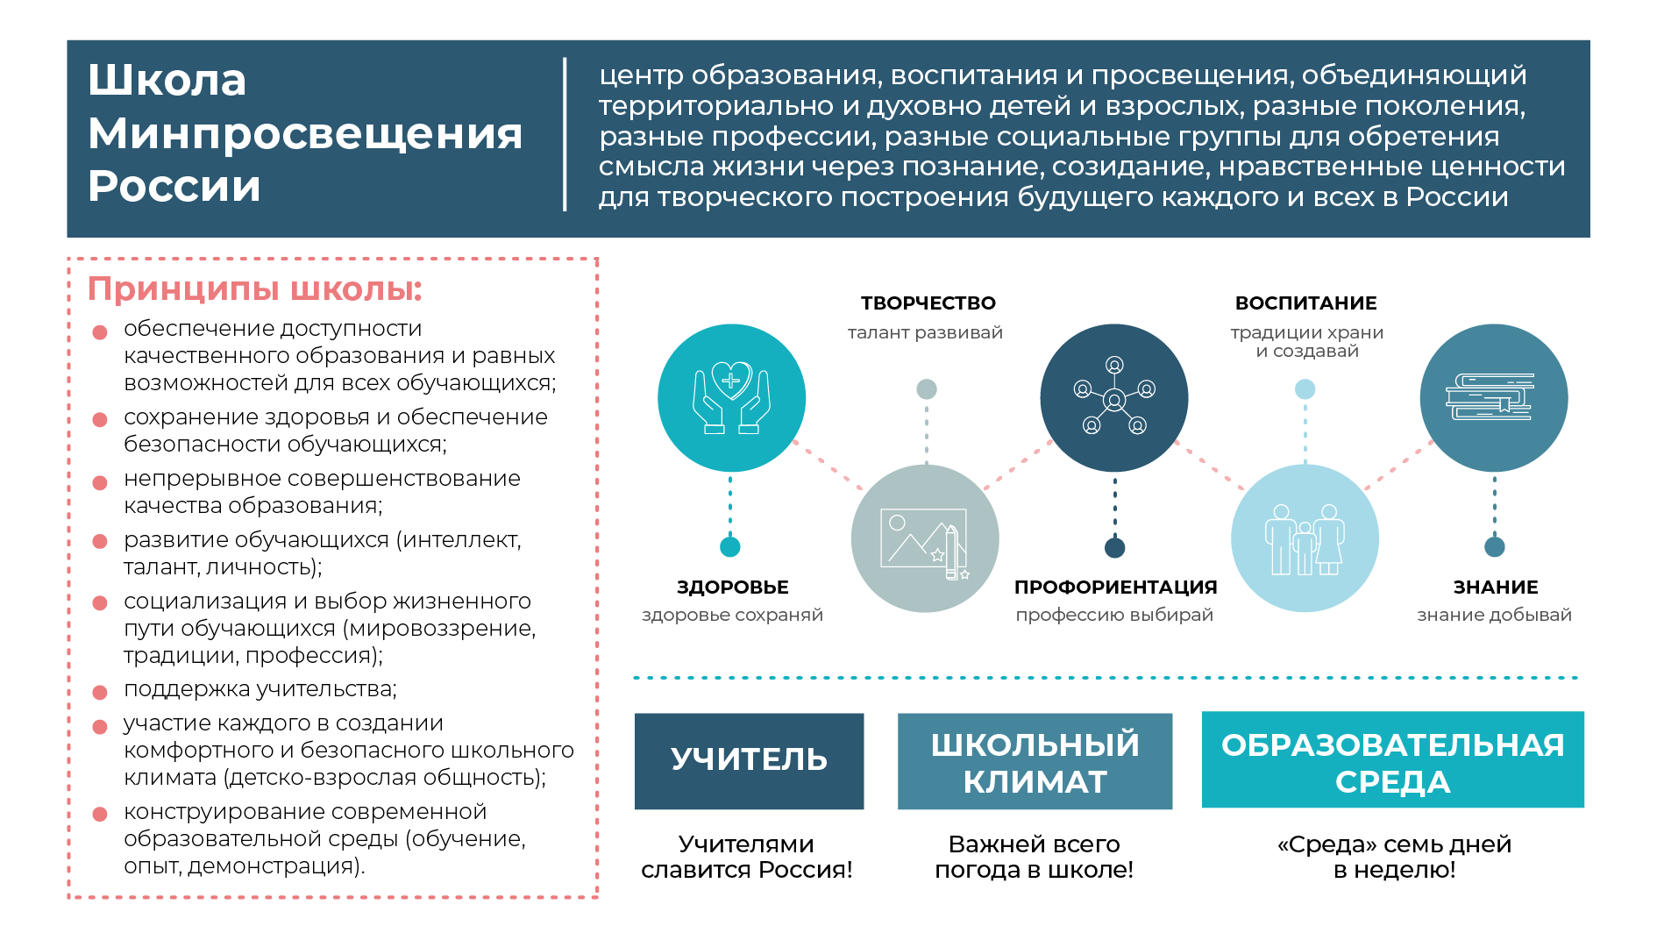

Slide 6
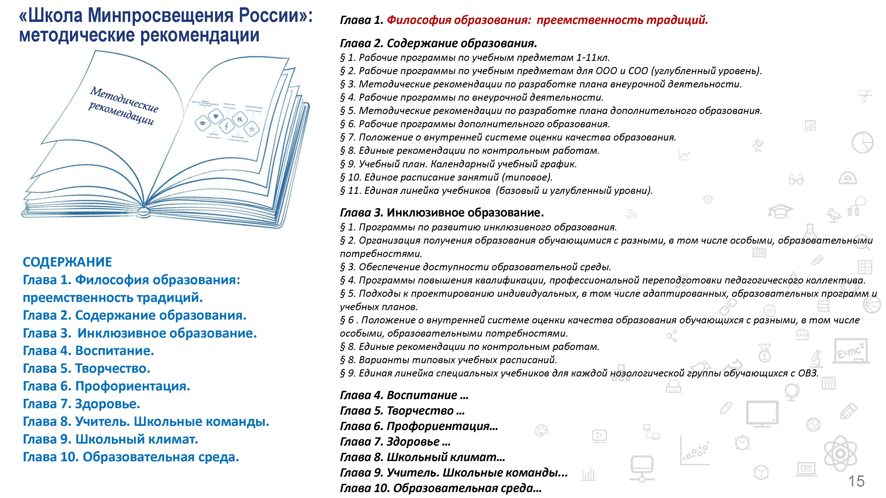

Slide 7
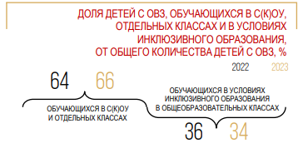
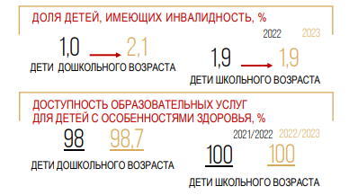
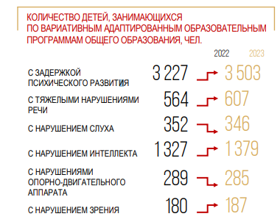


Slide 8
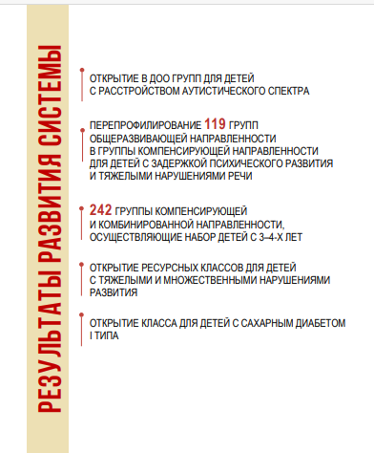
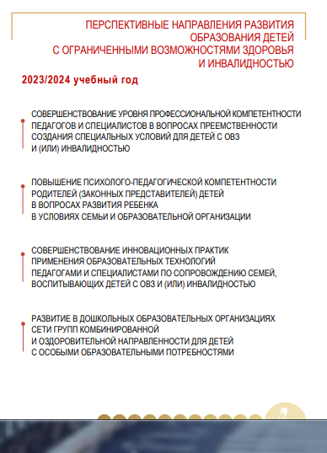

Slide 9







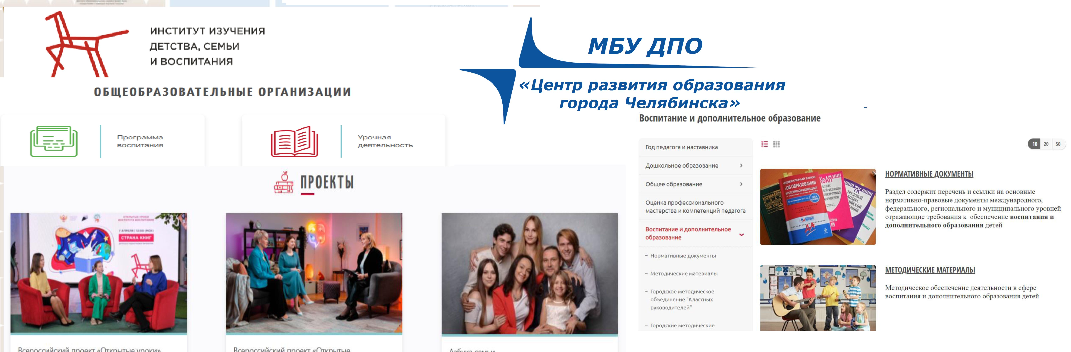
ЕДИНАЯ
ОБРАЗОВАТЕЛЬНАЯ
ПЛАТФОРМА
УНИВЕРСИТЕТА
ИННОПОЛИС
СФЕРУМ
МЕТОДИЧЕСКИЕ РЕСУРСЫ
ФГИС «МОЯ ШКОЛА» - приоритет государственной политики в сфере образования
: Федеральный проект «Цифровая образовательная среда» национального проекта |
I «Образование»
Постановление Правительства РФ от 13.07.2022 N9 1241 «О федеральной государственной информационной системе «Моя школа» (положение и перечень персональных данных)
https://ipk74.ru
электронный журнал (расписание, домашнее задание, оценки)
документы с возможностью редактирования и совместной работы в режиме онлайн в отечественном офисном программном обеспечении
https://chiro74.ru
проверенный образовательный и воспитательный контент
видеоконференцсвязь, чаты
http://ocdod74.ru
https://cro.chel-edu.ru

Slide 10
ЕДИНЫЙ МЕТОДИЧЕСКИЙ ДЕНЬ
специалистов специального и
инклюзивного образования
Приоритетные направления деятельности ГМО специалистов специального и инклюзивного образования в проекте «Школа Минпросвещения России»
Чепышко Ольга Викторовна,
учитель-логопед,
МБОУ «Школа-интернат №4 г. Челябинска»,
руководитель ГМО ССИО

